Slide 1
Psalm 150 (DNP) t. A.J. Maasland; m. Genève 1562

Slide 2
Psalm 150 (DNP) t. A.J. Maasland; m. Genève 1562

Slide 3
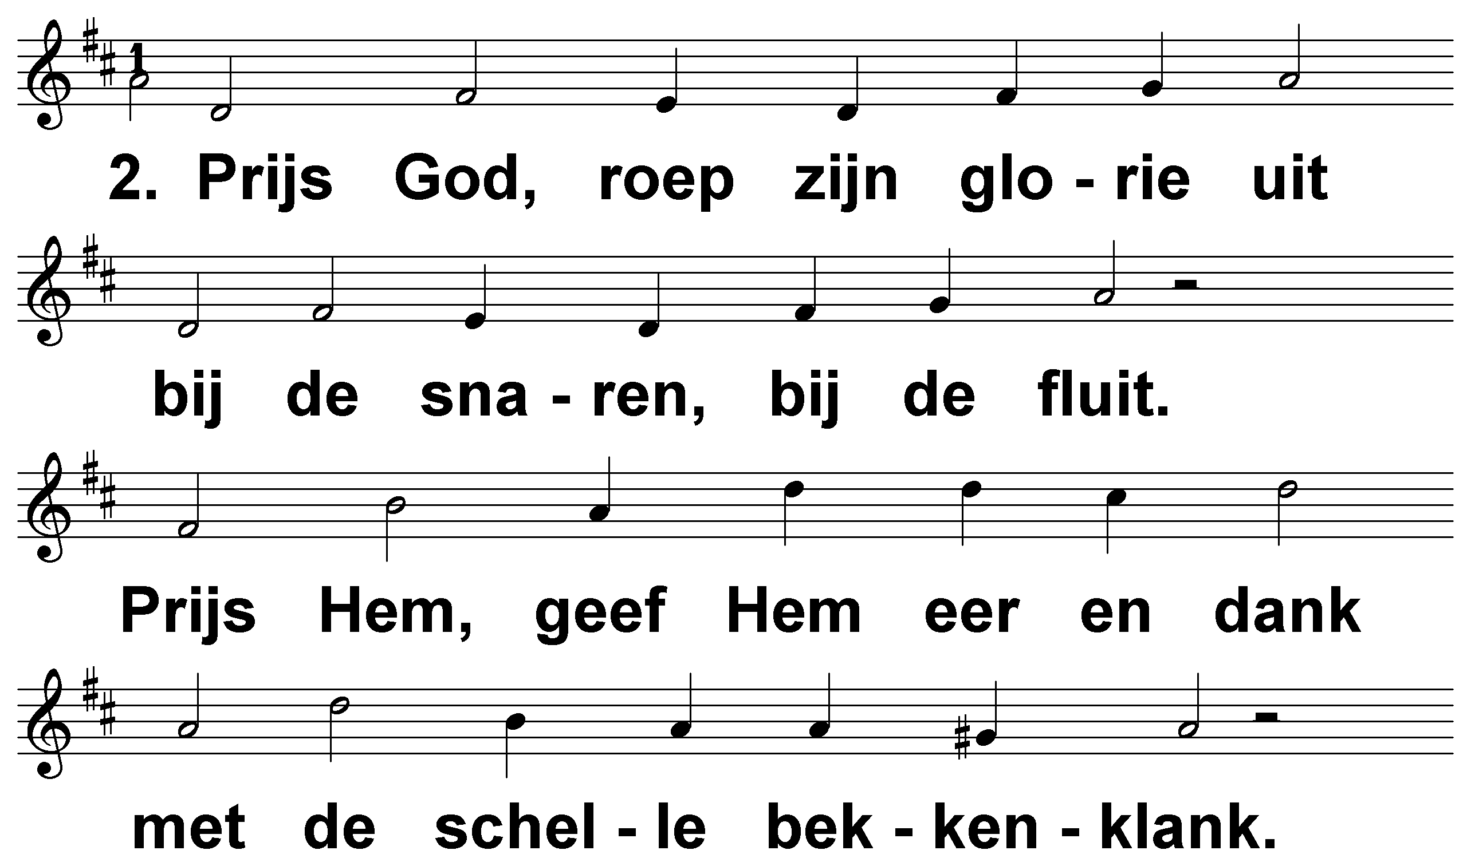
Psalm 150 (DNP) t. A.J. Maasland; m. Genève 1562

Slide 4
Psalm 150 (DNP) t. A.J. Maasland; m. Genève 1562

